Slide 1
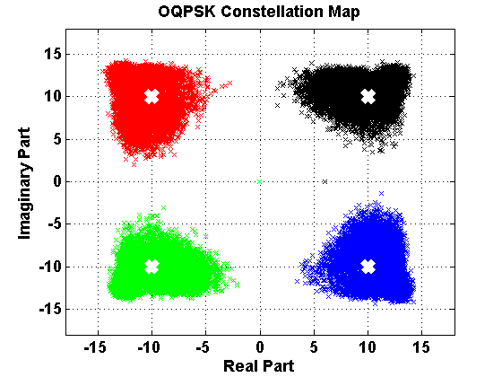
Exercício para o Relatório
Modulação 4-PSK
Edite o GRC para realizar o loopback 4-PSK e 8-PSK;
Deve-se mudar tanto a modulação quanto a demodulação, contudo, tenha mais cuidado com o bloco de demodulação;
Se necessário, tente usar blocos prontos;
Uma busca na internet pode ajudar significativamente.
Mostrar gráficos de constelação para dois valores de Eb/No (um alto e um baixo);
Mostrar BER de dois valores de Eb/No e comparar com o valor teórico.

